Slide 1
The Case for Learned Index Structures
2018，Houston
Tim Kraska MIT

Slide 2
目录Contents
01
INTRODUCTION
02
RANGE INDEX
03
POINT INDEX
04
CONCLUSION

Slide 3
01
INTRODUCTION

Slide 4
01
数据库查询都会用到索引
B-Tree索引（多叉平衡树，查询速度接近二分查找）
Hash索引（使用hash函数）
Bitmap索引（用来判断一条记录是否存在）

Slide 5
01
传统索引存在最显著的问题：没有考虑数据的分布特点，往往预先假设了最差的数据分布，从而期望索引具备更高的通用性。因此，这些索引往往会导致大量的存储空间浪费。

Slide 6
01
Learned Index正是借助机器学习的方法，通过对存量数据进行学习来掌握这些数据的分布特点，从而可以对现有的索引模型进行改进。

Slide 7
02
RANGE INDEX

Slide 8
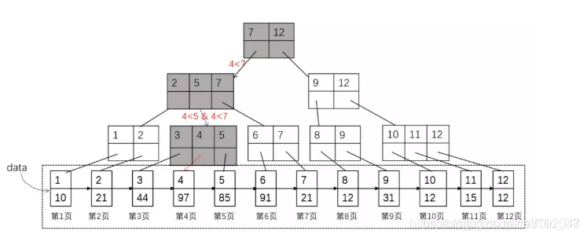
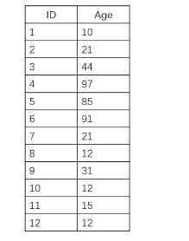
02
RANGE INDEX
如果用户想获取ID = 4的记录，数据库只需要读取三次磁盘就可以找到记录所在的数据的页号(page)为4。

Slide 9
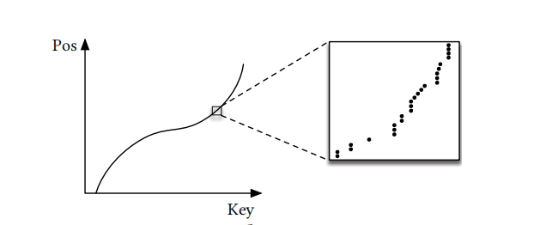
02
RANGE INDEX
Key-->page
机器学习中的回归要干的事情是一样的，都是通过一些特征预测目标值
简单来说:
只需要有（key，page）的数据集，我们就可以通过深度学习来训练出 page = f(key)，通过这个函数我们可以在o（1）的时间复杂度里找到page。

Slide 10
02
RANGE INDEX
方法一：
Learned Index采用了一种称之为Recursive Model Index索引来替代B-Tree Index
RM-Index采用了一种递归回归模型，将整个预测过程划分成多个Stage，每一个Stage的Model基于Key作为Input，然后选择下一个Stage所对应的Model，依次递归，直到最终的一个Stage能够预测出Key的数据位置（在限定的误差范围内）。

Slide 11
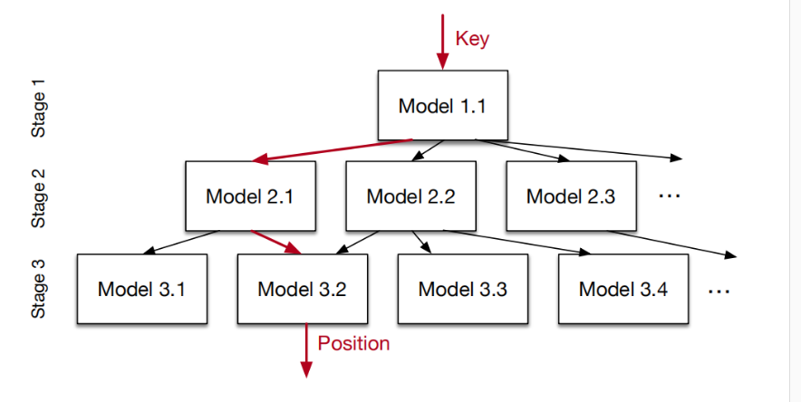
02
RANGE INDEX
它充分考虑了数据的全局分布。
每一步迭代都将预测空间划分成了更小的子区间，类似于B-Tree或决策树的思路，从而通过有限几步迭代就可锁定最终的数据位置。
迭代过程中没有任何数据搜索和I/O操作

Slide 12
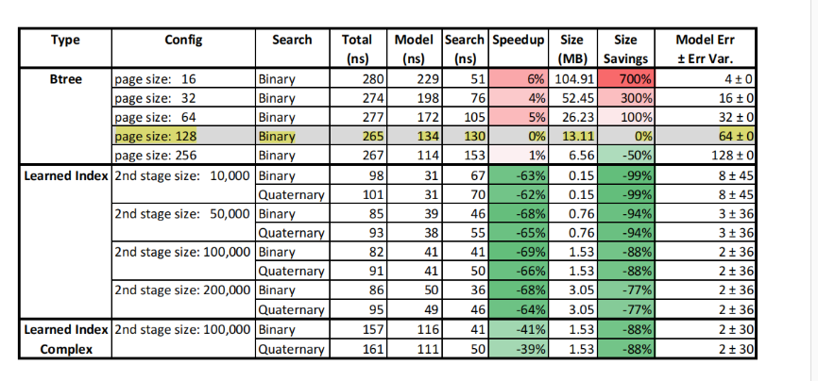
02
RANGE INDEX
测试将基于Key的查询分为两个阶段：
从测试结果可以看出来：性能有60%~70%的提升，而在存储空间占用上最高节省了99%。 RM-Index采用了神经网络模型，所以在数据压缩上可以发挥更大的潜力。

Slide 13
02
RANGE INDEX
存在问题：
数据更新
如果Model阶段的预测越精确，往往意味着该模型对于新数据的分布预测会更差，这里存在一些矛盾。
如果分布发生了变化，是否能够及时的侦测到？
或者，当分布发生变化时，性能是否会出现急剧的恶化？

Slide 14
03
HASH INDEX

Slide 15
Hash索引(Point Index)
对于Hash索引而言，基于Key的查询，在性能上已经是极致了，因此，Learned Index已经难以进行突破。
显著的问题：基于通用数据分布设计的Hash Function，难免会带来明显的键冲突问题，当两个键冲突以后，通常基于一个linked-list或secondary probing来处理重复的记录，无论哪种方式，都会导致在存储空间占用上带来一些浪费。

Slide 16
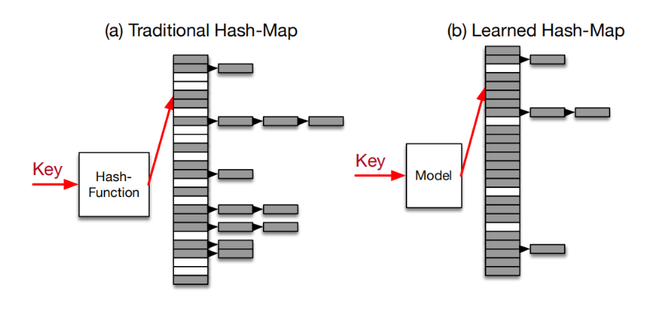
the learned models can reduce the number of conflicts by up to 77%

Slide 17
04
CONCLUSION

Slide 18
Learned Index并不是意图去替代现有的索引，而是对现有索引机制的一些补充：它提供了一种更优的构建索引的思路。
但目前为止，该思路主要还是针对Read-Only的查询任务而设计的，对于存在大量实时写负载的场景，还需要做更多的探索。

Slide 19
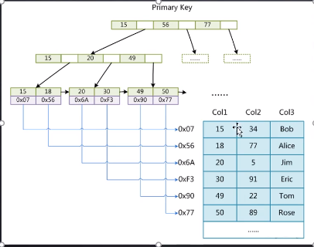
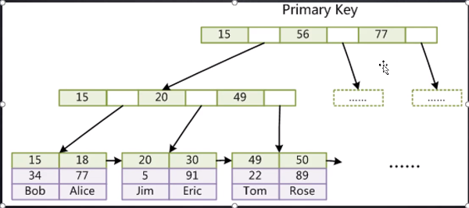
聚簇索引和非聚簇索引

Slide 20
1，聚簇索引和非聚簇索引的应用：回表
2，为什么主键会设置成自自增的？
3，数据库索引为什么用b+树而不用b树

